Slide 1
ISTITUTO COMPRENSIVO III PONTE – SICILIANO DI POMIGLIANO D’ ARCO STORIA IIE
LA CONTEMPORANEITA’
DOCENTE: DE LUCA ANNUNZIATA

Slide 2
LA CONTEMPORANEITA’
Quando più fatti accadono nello stesso momento si dice che accadono CONTEMPORANEAMENTE.
Scopriamo quali sono le paroline da usare per indicare la contemporaneità.
MENTRE, CONTEMPORANEAMENTE, INTANTO, NELLO STESSO MOMENTO, NEL FRATTEMPO

Slide 3
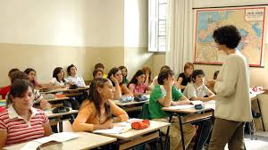
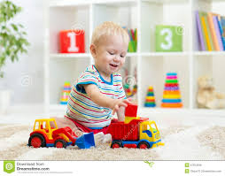
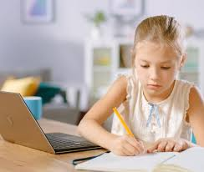
Vi mostro dei piccoli esempi
La maestra spiega e nello stesso momento gli alunni ascoltano
Luigi gioca con i camion mentre Martina studia

